Slide 1
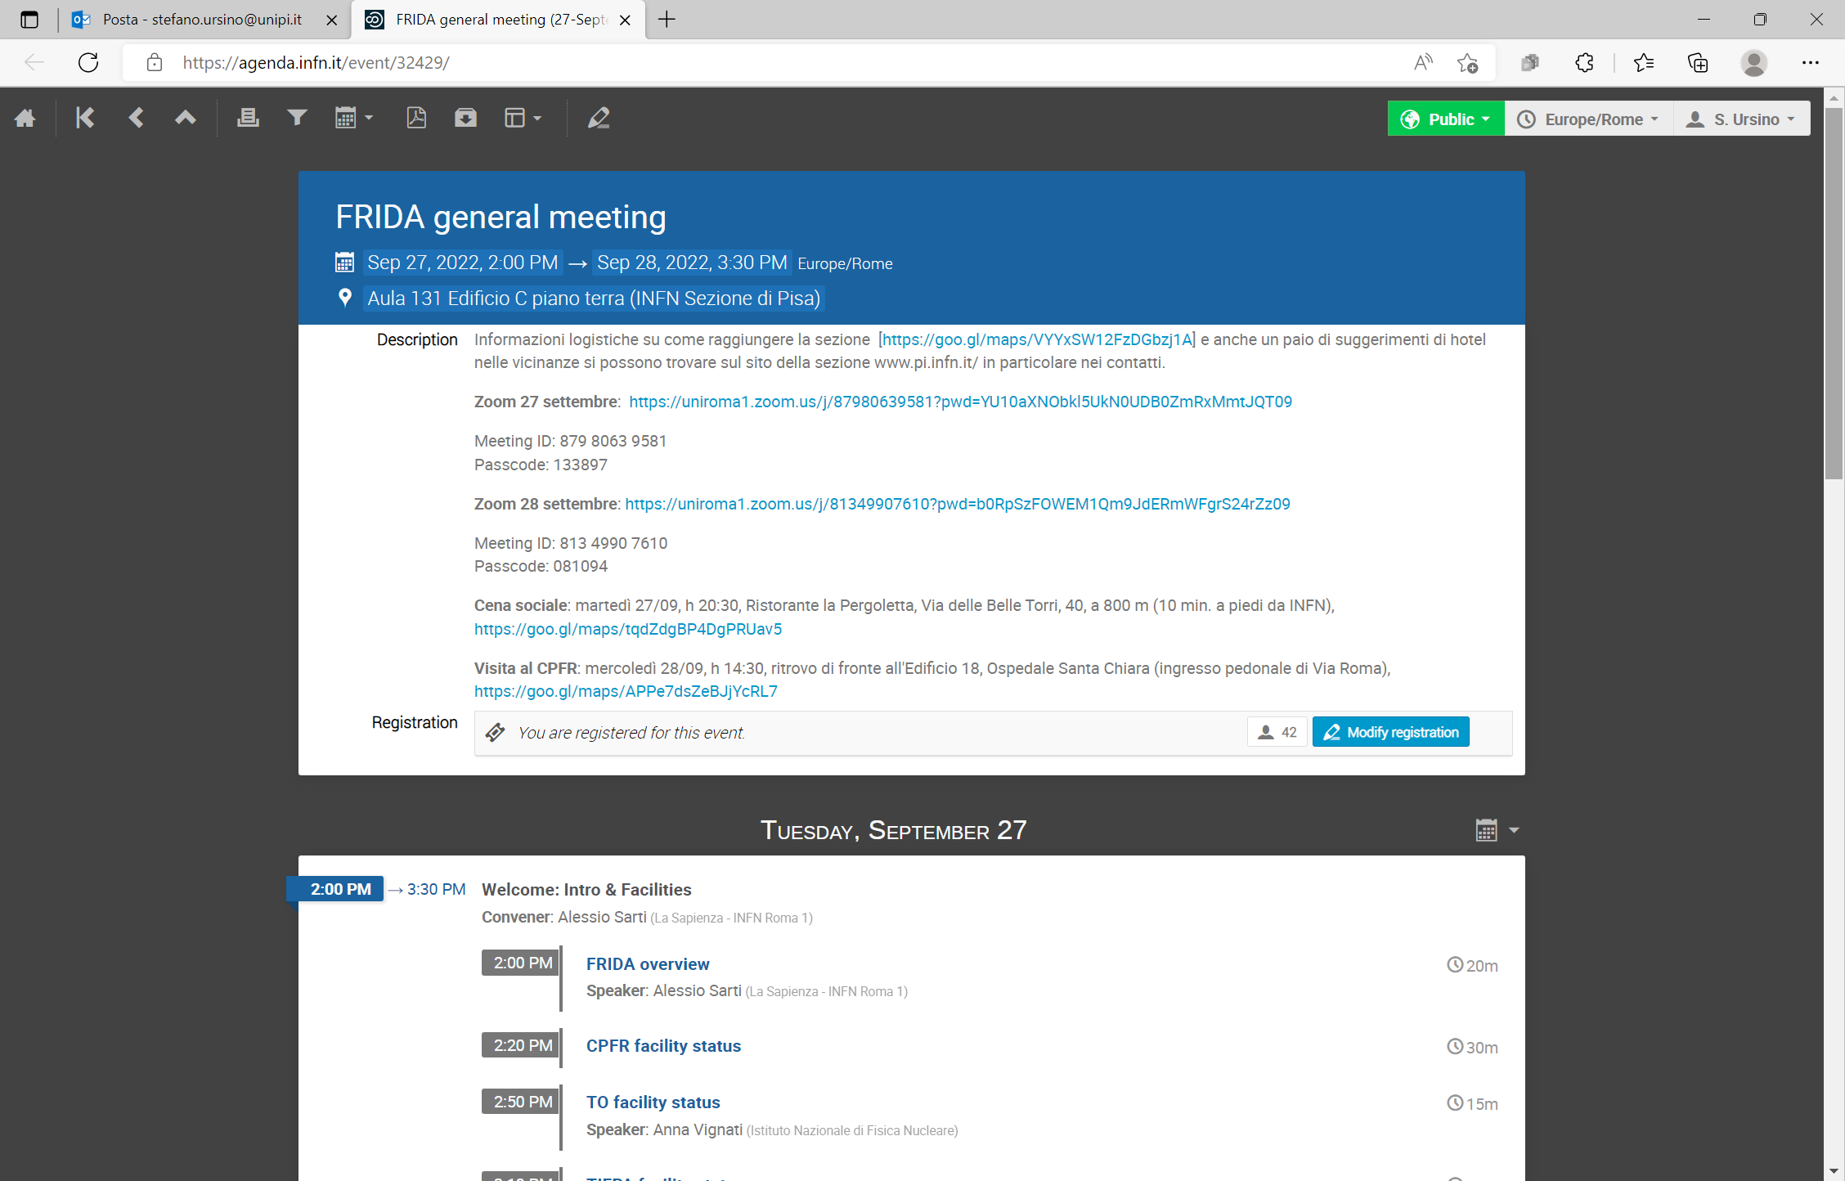
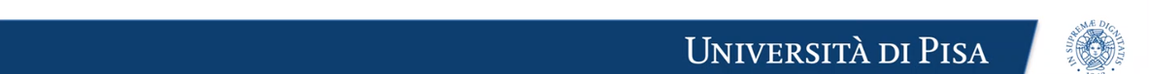
Review sulla selezione dei casi clinici per Frida
WP-4 Unit PI e TIFPA
Stefano Ursino
Dipartimento di Ricerca Traslazionale
e delle Nuove Tecnologie in Medicina e Chirurgia (UNIPI )
U.O. Radioterapia Oncologica (AOUP)

Slide 2

WP-4 FRIDA Project
Task 4.1 Identification of clinical cases
Fabiola Paiar: Direttore UO Radioterapia Oncologica Universitaria (Unit PI);
Direttore Scientifico Centro di Ricerca Pisano per lo sviluppo della Flash Therapy (CPFR)
Stefano Ursino: U.O. Radioterapia Oncologica Universitaria; Membro CPFR (Unit PI)
Emanuele Neri: Direttore UO Radiodiagnostica Universitaria; Membro CPFR (Unit PI)
Valeria Rosso: INFN Pisa Direttore Scuola di specializzazione Fisica Medica Università di Pisa (Unit PI)
Aafke Kraan: INFN Pisa (Unit PI)
Marco Schwartz: Trento Institute for fundamental physics and applications (Unit TIFPA)

Slide 3
Key-points radiobiologici dell’applicazione clinica della Flash-Therapy
REGIME DI IPOFRAZIONAMENTO
Maggiore EBR sulle forme tumorali radioresistenti
EFFETTO «SPARING» SUI TESSUTI SANI
Minori complicanze gravi su OARs radiosensibili

Slide 4
Razionale Radiobiologico dell’applicazione clinica della Flash-Therapy
Tumori (radioresistenti) localizzati in prossimità di organi a rischio ad elevata radiosensibilità
Metastasi cerebrali diffuse
Tumori primitivi dell’encefalo non operati
Tumori del pancreas non operati
Metastasi ossee
100
TCP
80
60
Probability
NTCP
40
20
0
Dose
2. Tumori estesi su ampi volumi
Neoplasie polmonari localmente avanzate non operabili
100
NTCP
Reirradiazione
Recidive tumorali in pazienti già sottoposti a RT
Inversione delle curve TCP/NTCP
(dose di tolleranza dei tessuti sani inferiore alla dose tumoricida)
80
60
Probability
TCP
40
20
0
Dose

Slide 5
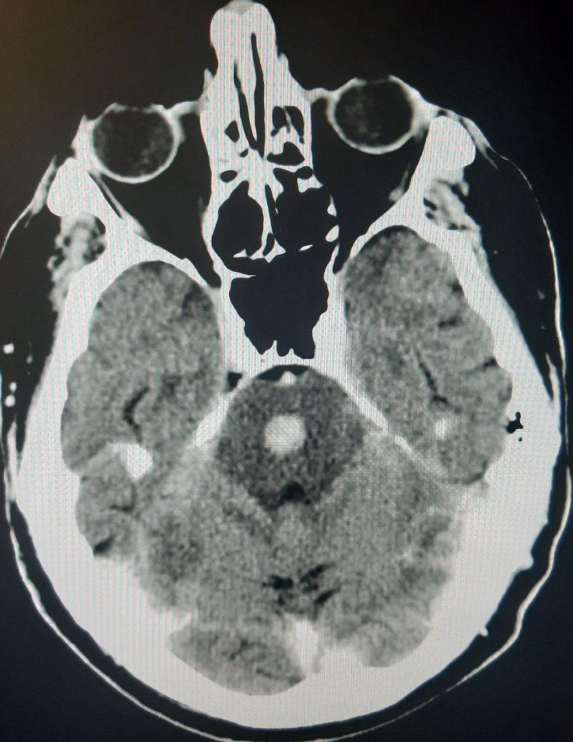
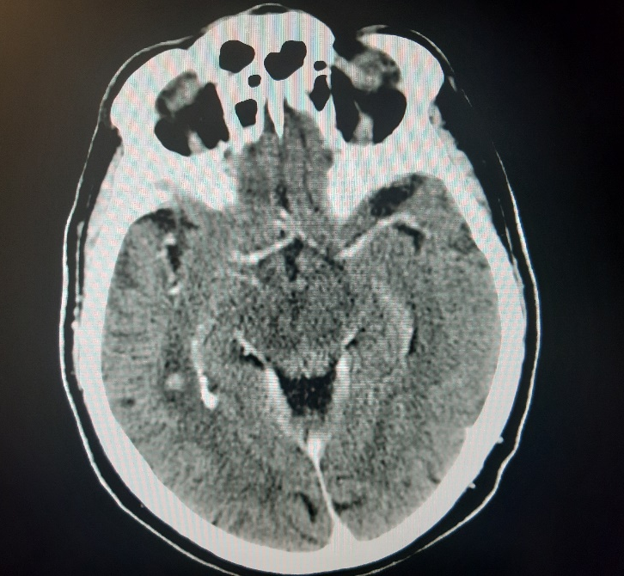
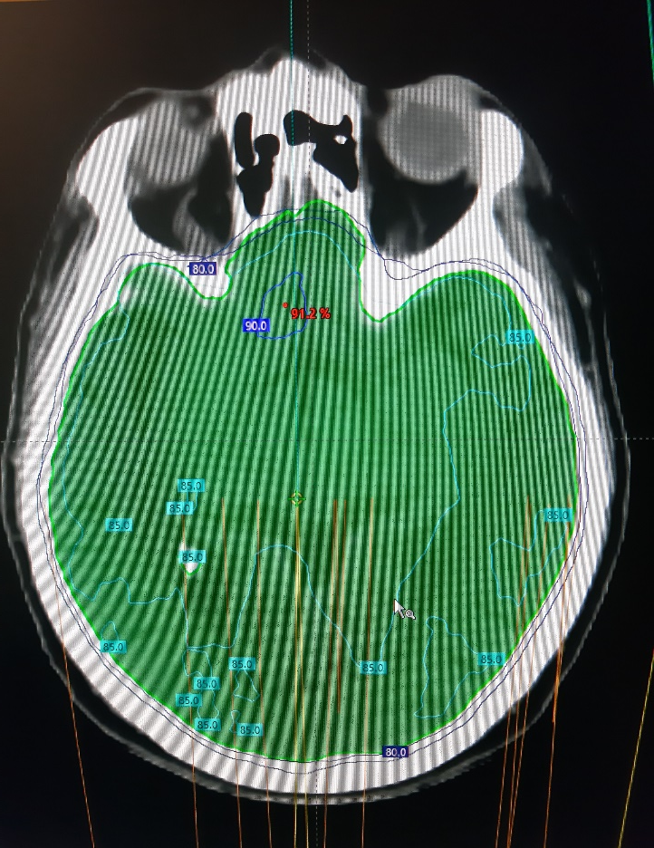
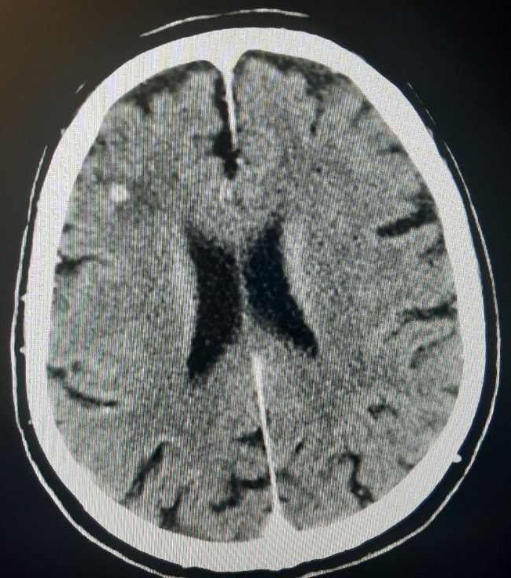
Metastasi encefaliche
Trattamento RT esclusivo palliativo
Frequente associazione con “prognosi quod-vitam”
Dosi RT basse (20-30Gy in 5-10 sedute)
Scarsissimo controllo della malattia
Radiosensibilità tessuto cerebrale sano
(cellule differenziate sterili prive di capacità rigenerativa)
Discutibile beneficio clinico della RT rispetto a BSC
(Mulvenna P. et al. Lancet 2016)
Tecnica RT semplice (2cp 3DCRT/1 arco VMAT)
1° Caso clinico Frida
Dose 6Gyx5

Slide 6
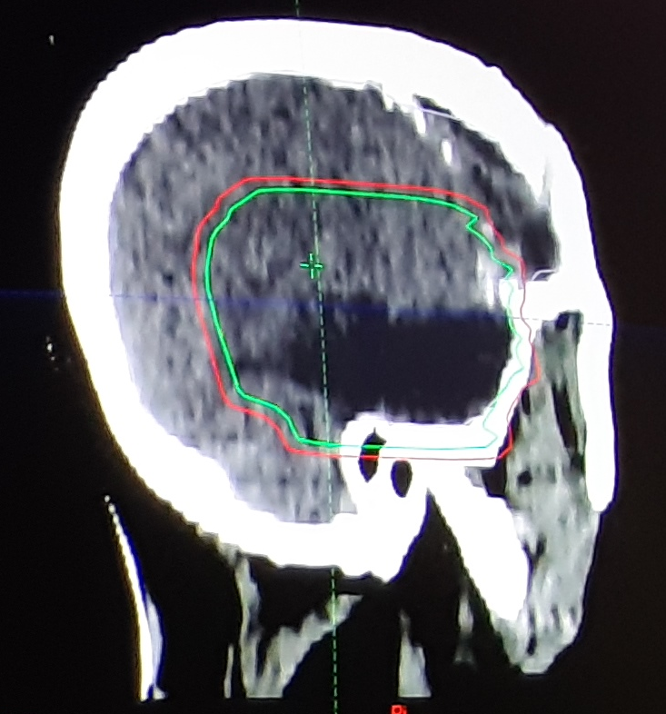

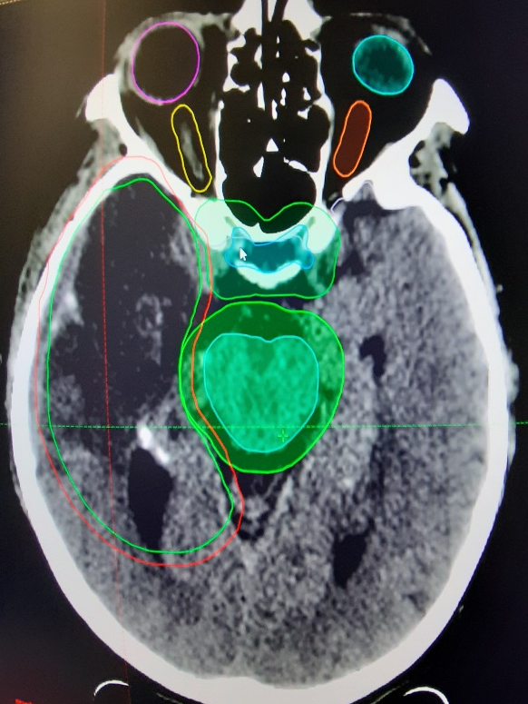
Trattamento RTCT curativo
Dosi RT subottimali (60Gy in 30 sedute)
Radiosensibilità tessuto cerebrale sano
(cellule differenziate sterili prive di capacità rigenerativa)
Prognosi infausta in gran parte legata allo scarso controllo locale del tumore (Sopravvivenza mediana 6-12 mesi)
Tecnica RT complesse (2-3 archi VMAT)
Tumori dell’encefalo non operabili
2° caso clinico Frida: Work in progress

Slide 7
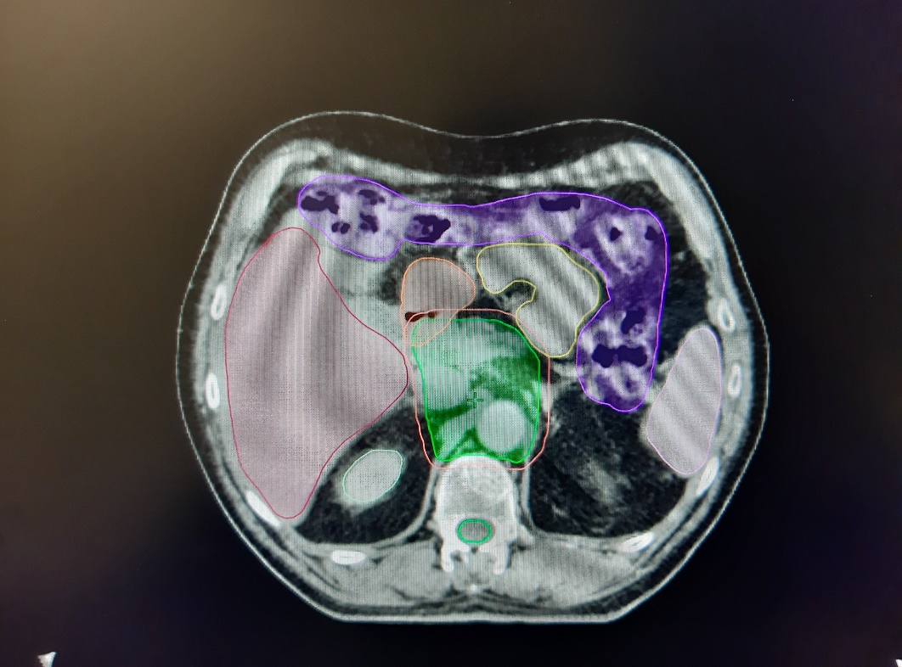
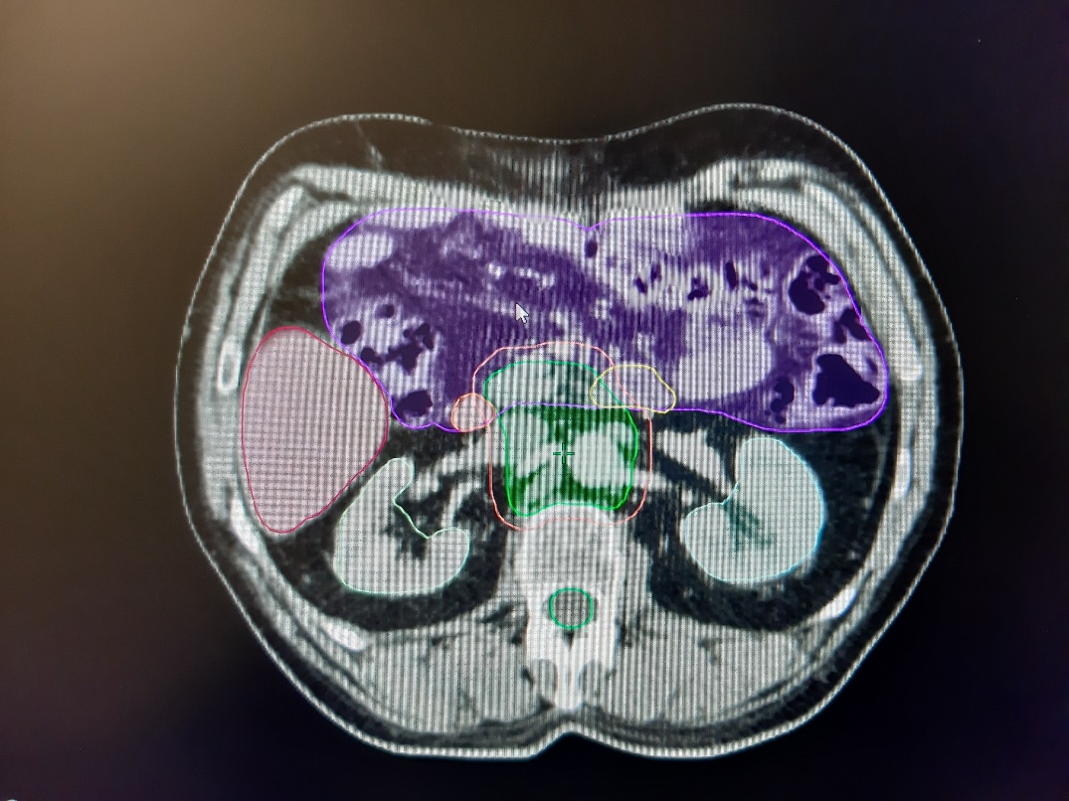
Neoplasie pancreas non operabili
Trattamento RTCT con intent curativo
Dosi RT subottimali (45-54Gy in 28/30 sedute)
Radiosensibilità tessuti sani circostanti
(Stomaco e anse intestinali)
Prognosi infausta dovuto sia allo scarso controllo locale che alle metastasi a distanza (Sopravvivenza mediana 6-12 mesi)
Tecnica RT complesse (2-3 archi VMAT)

Slide 8
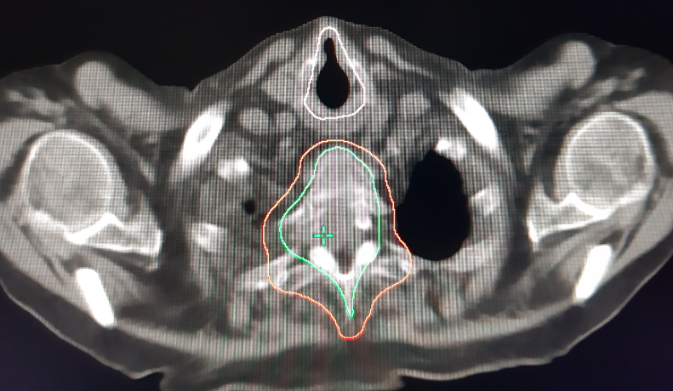
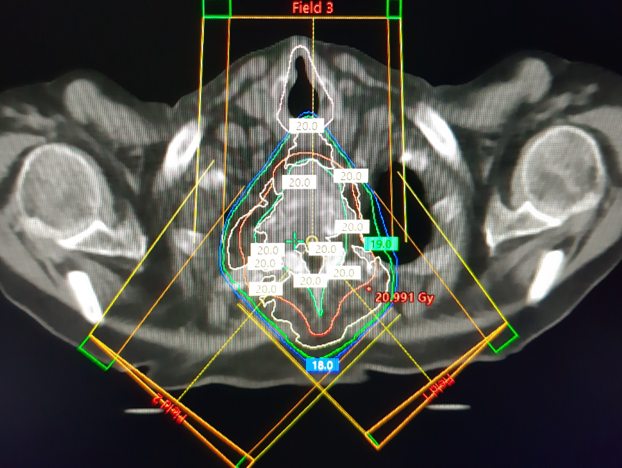
Metastasi ossee
CTV
PTV
Trattamento palliativo
Dosi RT basse (20-30Gy in 5-10 sedute)
Midollo spinale principale OAR
(importanza studio effetto Flash)
Frequente necessità clinica di ritrattamenti (persistenza/recrudescenza dolore)
Tecnica RT semplice (2-3cp 3DCRT/1 arco VMAT)

Slide 9
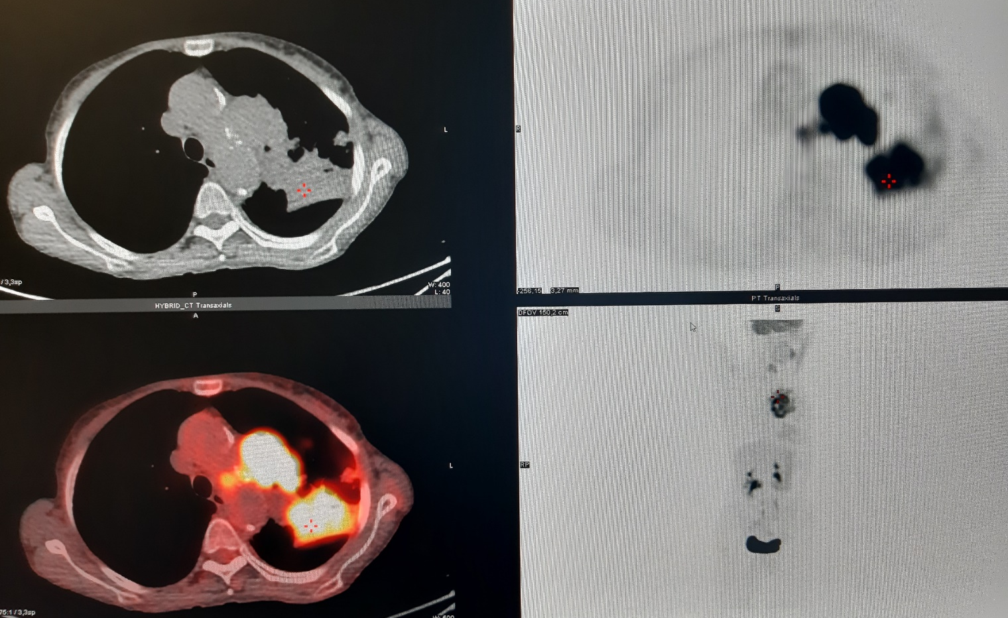
Neoplasie polmonari localmente avanzate non operabili
Trattamento primario: Radiochemioterapia
Sopravvivenza a 5 anni 15-20% (Auperin et al. JCO 2010)
Prognosi influenzata dallo scarso controllo locoregionale del tumore che influenza in maniera statisticamente significativa lo sviluppo di metastasi a distanza
Dosi RT subottimali (60-66Gy in 30 sedute)
Polmone principale OAR (Polmoniti attiniche acute a rischio di vita e fibrosi polmonari diffuse croniche)
Risultati preclinici della Flash sul polmone sano estremamente incoraggianti (Favaudon et al. Sci Transl Med. 2014)

Slide 10
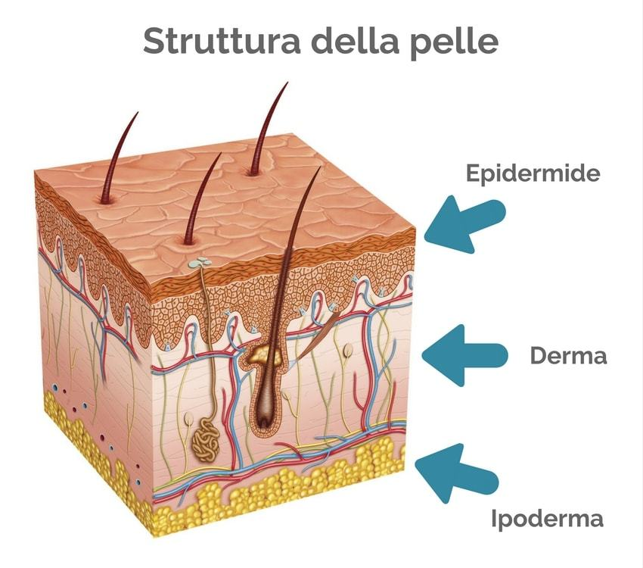
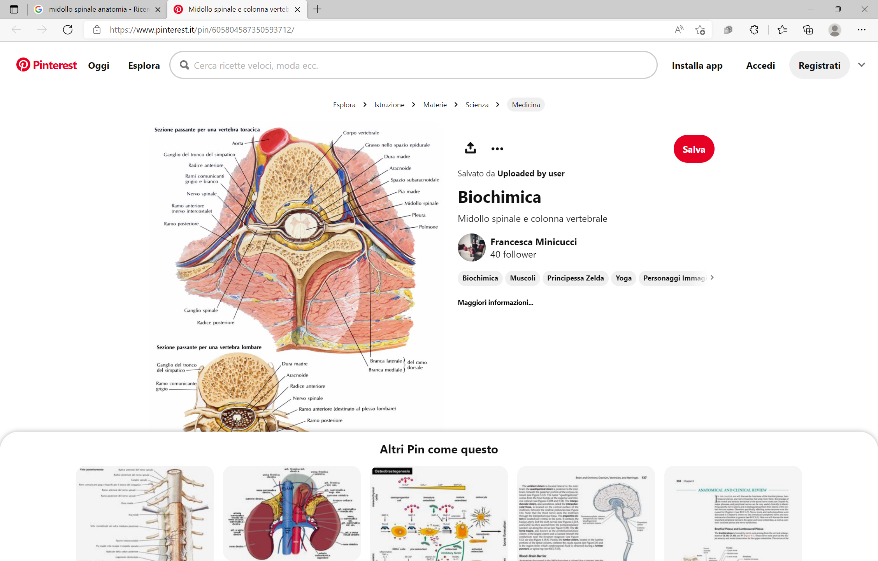
Reirradiazione: possibile iniziale applicazione clinica della VHEE
Tumori del distretto Testa e Collo
Metastasi ossee
Studio dell’Effetto Flash su CUTE e MIDOLLO SPINALE in funzione di iniziale applicazione clinica della VHEE

Slide 11
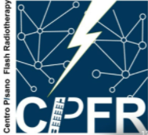
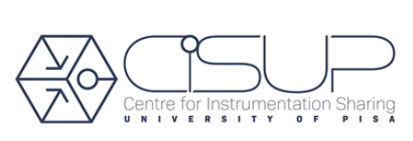
Grazie
stefano.ursino@med.unipi.it

